Slide 1
Об опыте реализации дистанционных образовательных технологий кафедрой рекреационной географии и туризма КазНУ им.аль-Фараби в условиях угрозы COVID-19
Докладчик: и.о.доцента кафедры
рекреационной географии и туризма
Асипова Ж.М., PhD
Notes:
В целях предупреждения и профилактики коронавирусной инфекции (COVID-19) КазНУ им. аль-Фараби полностью перешел на дистанционное обучение с применением передовых цифровых образовательных технологий.

Slide 2
В целях трансляции опыта крупных инновационных корпораций в университете работают научно-образовательные центры «Hewlett-Packard», «Cisco», «Koniсa Minolta», «Fujitsu», «Samsung», «Alcatel», «Лаборатория Касперского», Microsoft, Intel, Huawei и др.
Notes:
Важной составляющей трансформации КазНУ в исследовательский университет стал перевод всех бизнес-процессов в цифровой формат. За последние годы в университете была создана «умная» информационно-коммуникационная инфраструктура и smart-кампус, внедрены облачные и мобильные технологии, а развитие IТ-услуг вывело вуз на качественно новый цифровой уровень. Это позволило оперативно перевести учебный процесс на дистанционное форму обучения по действующему расписанию занятий.
Большие возможности для дистанционного обучения дает также продуктивное партнерство КазНУ и «Microsoft». Благодаря совместной работе с известной мировой IT-компанией и внедрению программного продукта «Office 365» студенты и преподаватели могут воспользоваться для получения образования сервисом «Microsoft Teams».

Slide 3
УНИВЕР 2.0
Система обеспечивает синхронную работу всех участников образовательного процесса. Благодаря облачной системе автоматизации учебного процесса все учебные (посещаемость, успеваемость, выставление оценок на занятиях и экзаменах и т.д.) и вспомогательные процессы (процедуры распределения вакантных образовательных грантов и мест в общежитиях и др.) предельно открыты и прозрачны.
Notes:
«Современная и развитая IT-инфраструктура университета позволяет охватить дистанционным обучением всех студентов. Для этого используются информационно-образовательные платформы – «Универ 2.0» и «Moodle». Система «Универ 2.0» является инновационной разработкой КазНУ, обеспечивающей сопровождение учебного процесса от зачисления студента до его выпуска.

Slide 4
Организация учебного процесс с применением ДОТ
Microsoft teams
ZOOM
Skype
YouTube streaming
СДО "Oqylyq"
Система дистанционного обучения MOODLE
Система УНИВЕР: функционал «Дистанционные курсы»

Slide 5
Переход полностью к ДОТ преподавателей КазНУ
Open.kaznu.kz – курс «Обучай дистанционно» на казахском и русском языках;
используя инструкции по платформам Zoom; Skype, YouTube-streaming, Microsoft teams.
Инструкции выполнены как в текстовом, так и в видео формате.
Notes:
Который работает на платформе open edX

Slide 6
Организация итогового контроля
Форматы экзаменов: онлайн, дистанционный.
Notes:
выбор формы экзамена НАПРЯМУЮ ЗАВИСИТ ОТ ОЖИДАЕМЫХ РЕЗУЛЬТАТОВ ОБУЧЕНИЯ.
Форма экзамена должна быть релевантна задаче ОЦЕНКИ ожидаемых результатов.

Slide 7
Форма проведения итогового контроля (экзамена)* | Используемая платформа | Наличие прокторинга, видеозаписи, проверка на плагиат | Возможность автоматической генерации билетов/ вопросов | Как осуществляется проверка работ
Письменный традиционный – набор текста на клавиатуре в окне редактора. НЕ ПРЕДУСМОТРЕНА форма ответа, написанного от руки на листе бумаги. | Внешний ресурс СДО "Oqylyq" | Прокторинг – да. | Генерируются автоматически билеты | Преподаватель дисциплины видит готовые экзаменацион-ные работы в системе «Оқулық», оценивает работу в системе «Оқулық». Переносит баллы в ведомости системы Универ.

Slide 8
Форма проведения итогового контроля (экзамена)* | Используемая платформа | Наличие прокторинга, видеозаписи, проверка на плагиат | Возможность автоматической генерации билетов/ вопросов | Как осуществляется проверка работ
Письменный проектный (также творческое задание, решение кейса, эссе) | СДО Moodle | Прокторинг – нет Видеозапись при групповом выполнении – обязательна. Предусмотрена автоматическая проверка на плагиат загруженных работ | Нет | Преподаватель оценивает работу в системе СДО Moodle, переносит баллы в ведомости системы Универ.

Slide 9
Форма проведения итогового контроля (экзамена)* | Используемая платформа | Наличие прокторинга, видеозаписи, проверка на плагиат | Возможность автоматической генерации билетов/ вопросов | Как осуществляется проверка работ
Тест в системе «Универ» Вид - множественный выбор 150-200 вопросов без учета кредитов | Универ | Прокторинг – да или Видеозапись – да | Генерируются автоматически вопросы | Система проверяет автоматически по ключам правильных ответов

Slide 10
Форма проведения итогового контроля (экзамена)* | Используемая платформа | Наличие прокторинга, видеозаписи, проверка на плагиат | Возможность автоматической генерации билетов/ вопросов | Как осуществляется проверка работ | Форма проведения итогового контроля (экзамена)*
Тест в СДО Moodle Не менее 4 видов вопросов в 1 тестовом комплекте (виды: - множественный выбор, - верно/неверно, - на соответствие, - короткие ответы, - числовой ввод, - вычисляемый, - вложенные ответы, - эссе и др.) 25-100 вопросов 1 кред. = 25 вопрос. 2,3 кред. = 50 вопрос. 4,5 кред. = 75 вопрос. 6,7,8 кред. = 100 вопр. Консультации при необходимости –ИНОТ | СДО Moodle | Для обучающихся бакалавриата, магистратуры. Для небольших потоков до 50 человек. | Прокторинг – да или Видеозапись – да | Генерируются автоматически вопросы | Система проверяет автоматически по ключам правильных ответов, кроме вида тестов «Эссе». Вид теста «Эссе» преподаватель оценивает сам.

Slide 11
Тест в СДО Moodle
4 видов вопросов
в 1 тестовом комплекте
(виды:
- множественный выбор,
- верно/неверно,
- на соответствие,
- короткие ответы,
- числовой ввод,
- вычисляемый,
- вложенные ответы,
- эссе и др.)
25-100 вопросов
1 кред. = 25 вопрос.
2,3 кред. = 50 вопрос.
4,5 кред. = 75 вопрос.
6,7,8 кред. = 100 вопросов.
Альтернатива https://onlinetestpad.com/

Slide 12
КазНУ им.аль-Фараби участник проекта Coursera for campus
С 18 марта 2020, доступ 5000 мест для ППС и. студентов КазНУ им.аль-Фараби
Notes:
Крупнейшая глобальная платформа онлайн-образования Coursera одобрила заявку КазНУ им.аль-Фараби на присоединение к проекту Coursera for Campus на время пандемии коронавируса: «Наша миссия состоит в том, чтобы преобразовать жизнь посредством обучения, и мы хотим помочь вашим студентам, предлагая онлайн-курсы, чтобы минимизировать влияние коронавируса на их образование.

Slide 13
Проект Coursera for campus (ППС-7, студенты-51)
Актымбаева А.С.
Плохих Р.В.
Вудворд Д.Б.
Асипова Ж.М.
Калимбетов Е.А.
Сакыпбек М.А.
Сапиева А.
Innovation Management
Standardisation & Technology
Human Resource Management: HR for People Managers Specialization
Managing Responsibly: Practicing Sustainability, Responsibility and Ethics
International Entertainment and Sports Marketing
Sustainable Tourism – promoting environmental public health
Food & Beverage Management
The fundamentals of hotel distribution
Notes:
КазНУ получил доступ к проекту Coursera for campus так как наши образовательные программы полностью на английском языке. По специальности Туризм с 2014 года.

Slide 14
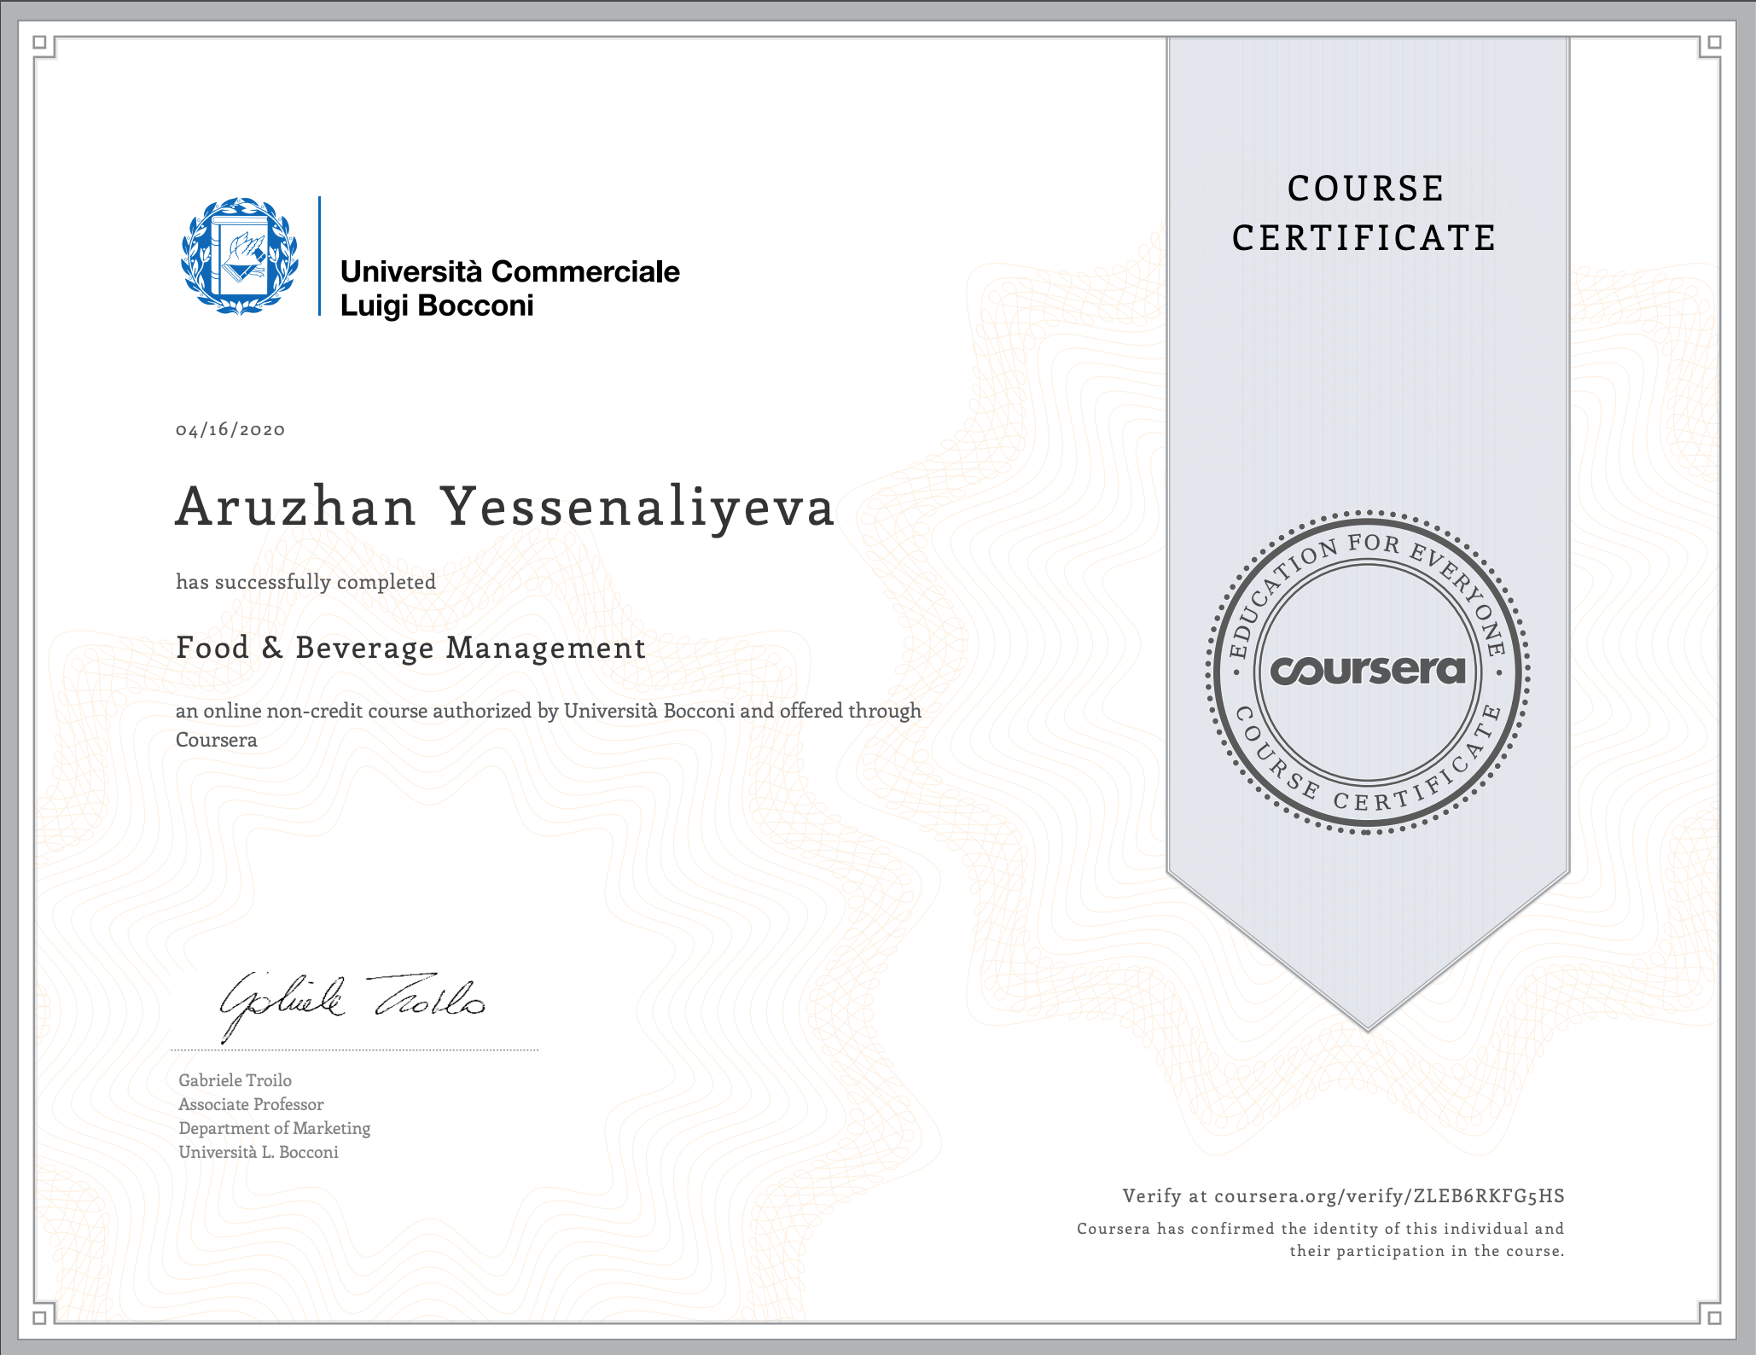
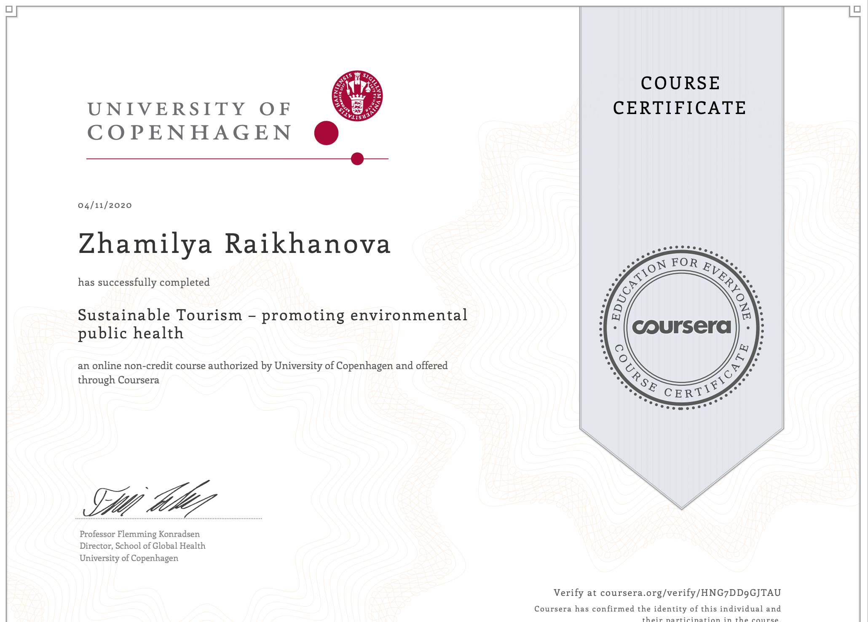

Slide 15
Спасибо за внимание!
Assipova.zhanna@gmail.com
Zhanna.Assipova@kaznu.kz
+ 7 702 340 4656
Notes:
КазНУ им. аль-Фараби в рамках социальной ответственности готов предоставить свою платформу другим учебным заведениям, которые не располагают собственными ресурсами для осуществления обучения с применением дистанционных образовательных технологий.

